Slide 1
List (ro’yxatlar)

Slide 2
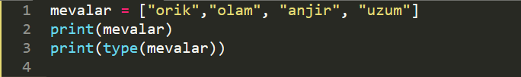
Bitta o’zgaruvchiga bitta qiymat o’zlashtirishni o’rgandik.
Endi biz bitta o’zgaruvchiga bir nechta bir tipli yoki bir nechta turli tipdagi o’zgaruvchilarni o’zlashtirishni o’rganamiz.
Python dasturlash tilidagi roʻyxat boshqa Java va C kabi dasturlash tillaridagi massivlar kabi bir xil narsa: u obyektlarning tartiblangan toʻplami. Vergul bilan ajratilgan elementlar roʻyxatini kvadrat qavslar ning ichiga yozishingiz orqali roʻyxatni yaratishingiz mumkin, quyidagicha:
Ro’yxat o’zgaruvchan ixtiyoriy elementni o’zgartirish mumkin.
Roʻyxatlarni yaratish va uning oʻlchamini belgilash haqida oʻylashga shoshilmang. Yuqoridagi kodimiz roʻyxatni yaratadi hamda uni x oʻzgaruvchisiga biriktiradi. Roʻyxatlarning oʻlchami avtomatik ravishda kerak boʻlsa kattarishi va kichrayishi mumkin

Slide 3


Python roʻyxatlari bir nechta turdagi elementlardan iborat boʻlishi mumkin; roʻyxat elementlari istalgan Python obyekti boʻlishi mumkin. Bu yerda turli xil elementlardan iborat boʻlgan roʻyxat keltirilgan:

Slide 4



Eng koʻp ishlatiladigan roʻyxatga moʻljallangan asosiy standart funksiyalardan biri bu len nomli funksiya boʻlib, u roʻyxatdagi elementlarning miqdorini chiqaradi:

Slide 5
ROʻYXAT INDEKSLARI
Python roʻyxatdan elementlarni ajratib olishda C tilining massivni indekslash notatsiyasidan foydalaniladi. C va boshqa dasturlash tillari kabi, Python sanoqni noldan boshlaydi; nolinchi elementni soʻrashingiz bilan sizga roʻyxatdagi birinchi elementni qaytaradi, birinchi elementni soʻrasangiz ikkinchi elementni qaytaradi va hakozo. Quyida kichik namunalar keltirilgan:

Slide 6

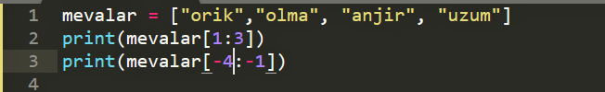

Slide 7
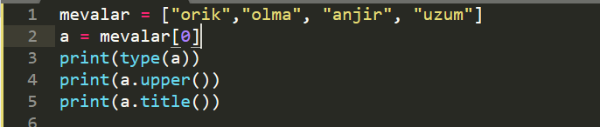
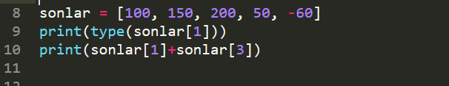
Element ustida amallar

Slide 8
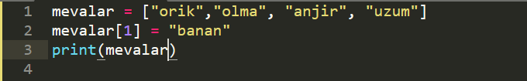

ROʻYXATNI OʻZGARTIRISH
Roʻyxatlar oʻzgaruvchan, yaʼni ularning elementlari satr va qatorlardan farqli ravishda oʻzgartirilishi mumkin. Elementni yoki elementlar qatorini oʻzgartirish uchun indexdan foydalanamiz.

Slide 9
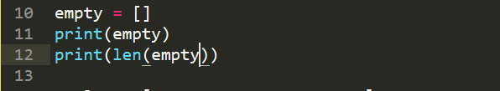
Bo’sh ro’yxat

Slide 10
misollar
1. ro’yxatni teskari tartibda ekranga chiqaring
2. sonlardan iborat ro’yxat tuzing va ro’yxatning 2 va 4-elementlarini ko’paytiring
3. Mevalar ro’yxatini yarating(4ta elementli) va barcha elementlarni katta harflarga o’tkazing
4. Sonlardan iborat ro’yxat yarating va o’rtadagi 3ta elementlarni boshqa sonlarga almashtiring

Slide 11
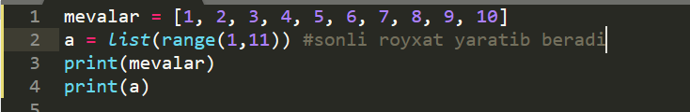
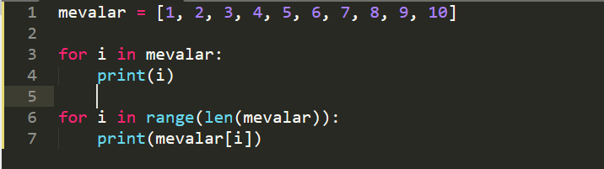
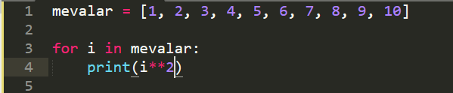
Ro’yxatda for sikli

Slide 12
misollar
1. sonlardan iborat ro’yxat tuzing va barcha elementlarning kubini ekranga chiqaring
2. sonlardan iborat ro’yxatdagi har bir elementni uning kvadrati bilan almashtirsing.(1-misol bilan sharti boshqacha)
3. royxatda nechta toq va nechta juft son borligini aniqlovchi dastur tuzing
4. royxatda nechta manfiy va nechta musbat son borligini aniqlovchi dastur tuzing
5. sonlardan iborat ro’yxat ro’yxat tuzing(5ta elementli) va o’rta arifmetikdan kata bo’lgan sonlarni ekranga chiqaruvchi dastur tuzing.

Slide 13
List metodlari
1. append() 7. index() 13. max
2. insert() 8. pop() 14. min
3. clear() 9. remove() 15. sum
4. copy() 10. sort() 16. del
5. count() 11. reverse() 17. in – ro’yxatga mansublikni
6. extend()

Slide 14
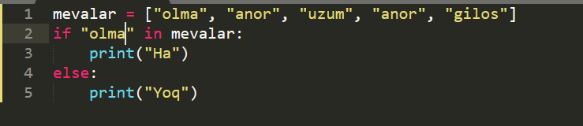
in royxatga tegishlilikni tekshiradi

Slide 15
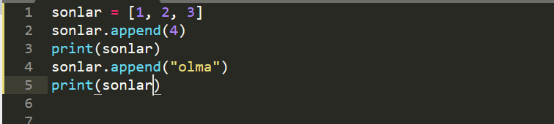
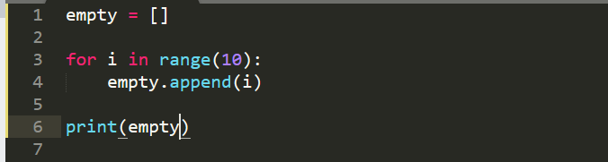
append()
Ro’yxat oxiriga element qo’shadi

Slide 16
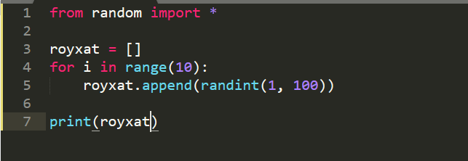
random() - funkisyasi yordamida ro’yxatni to’ldirish

Slide 17
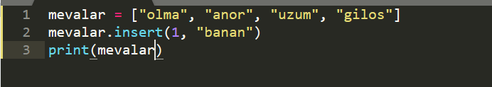
insert()
Berilgan indexga 1ta element qoshadi.

Slide 18

clear()
Ro’yxatni tozalaydi

Slide 19
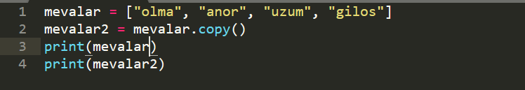
copy()
Ro’yxatning nusxasini yaratadi

Slide 20
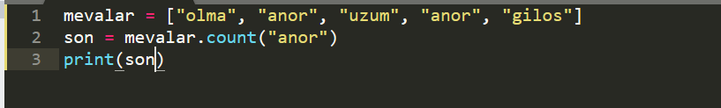
count()
Ro’yxat ichidan berilgan obyektni sanaydi

Slide 21
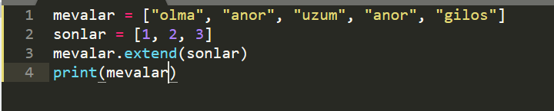
extend()
Ro’yxatga bir necha element yoki boshqa bir royxatni qoshadi

Slide 22
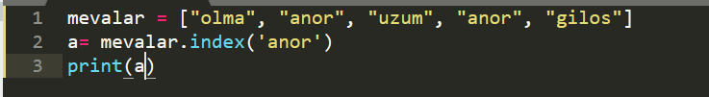
index()
Berilgan objectning indexini qaytaradi. Bir nechta bo’lsa birinchisi qaytaradi.

Slide 23
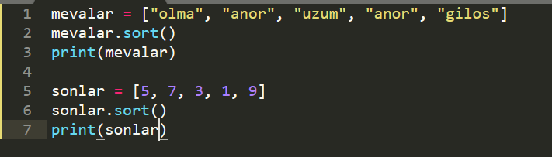
sort()
Royxatni saralaydi

Slide 24
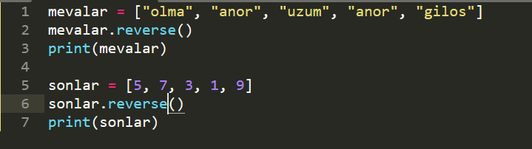
reverse()
Royxatni teskari tartibga o’tkazadi

Slide 25
misol
1. Royxatni 20 dan 50 gacha bo’lgan sonlar oraliqda tasodifiy sonlar bilan to’ldiring
2. mevalar royxatini yarating(10ta mevali). Foydalanuvchi ixtiyoriy meva nomini kiritsin, agar meva royxat ichida bor bo’lsa: Bunday meva bor, aks holsa: Bunday meva yo’q deb ekranga chiqarsin. Eslatma: Foydalanuvchi katta harflarda kirtisa ham kichik harflarda kiritsa ham ishlasin.
3. ro’yxatdagi toq sonlarni alohida juft sonlarni alohida ro’yxatga qo’shing
4. Mevalar ro’yxati bor. 1 dan 10 gacha oraliqda tasodifiy son tanlasin kompyuter. Agar tanlagan son royxat uzunligidan oshib ketsa: Bunday element yoq degan xabar chiqarsin. Aks holda, shu songa teng royxat indexiga “kivi” measini qo’shsin.
5. sonlardan iborat royxat tuzing. Agar agar ro’yxat elementlari yigindisi 50dan kata bo’lsa royxatning nusxasini yaratsin, aks holda royxatni butkul tozalasin.
6. royxatni alifbor tartibida saralang , keyin uni teskari tartibda chiqaring

